Slide 1

敌基督 和 但以理书 9 大灾难
“他们从我们中间离去，这就表明他们是不属的”
约翰一书 2:19
第四只兽: 敌基督的面具
(唯一一部 关于后患难的 电影 --2005年首播)
末世论
Dr. Rick Griffith • 博士 • 新加坡神学院 • BibleStudyDownloads.org

Slide 2
一个巨大的领导真空
79
困难时期往往促使独裁者
应运而生

Slide 3

敌基督的名字
79
好流人血和弄诡诈的 (诗 5:6)
小角 (但 7:8)
不法的人
(帖后2:3)
从海里上来的兽 (Rev. 13:1)
造成荒凉的人 但9:27)

Slide 4
敌基督的活动
79

Slide 5


兽
387
只兽从海里上来， 有十角七头， 十角上戴着十个皇冠， 七头上有亵渎的名号。 2 我所看见的兽， 样子好像豹， 脚像熊的脚， 口像狮子的口。 龙把自己的能力、 王位和大权柄， 都交给了牠(启13:1-2).
Notes:
"The three animals named in Revelation 13:2 remind us of the four beasts Daniel saw in his dream (Dan. 7): a lion (Babylon), a bear (Media-Persia), a leopard (Greece), and a “terrible beast” (the Antichrist). John saw these animals, or kingdoms, in reverse order since he was looking back, while Daniel was looking ahead. The final world empire will be rooted in all the previous empires and unite in one their evil and power. Added to the ferocity of these beasts will be Satan’s own power, throne, and authority!" (Wiersbe).

Slide 6
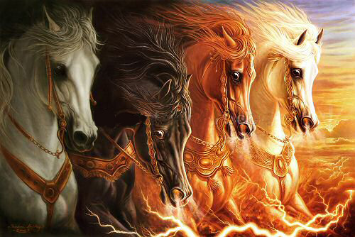
四匹马 (启6:1-8)

Slide 7
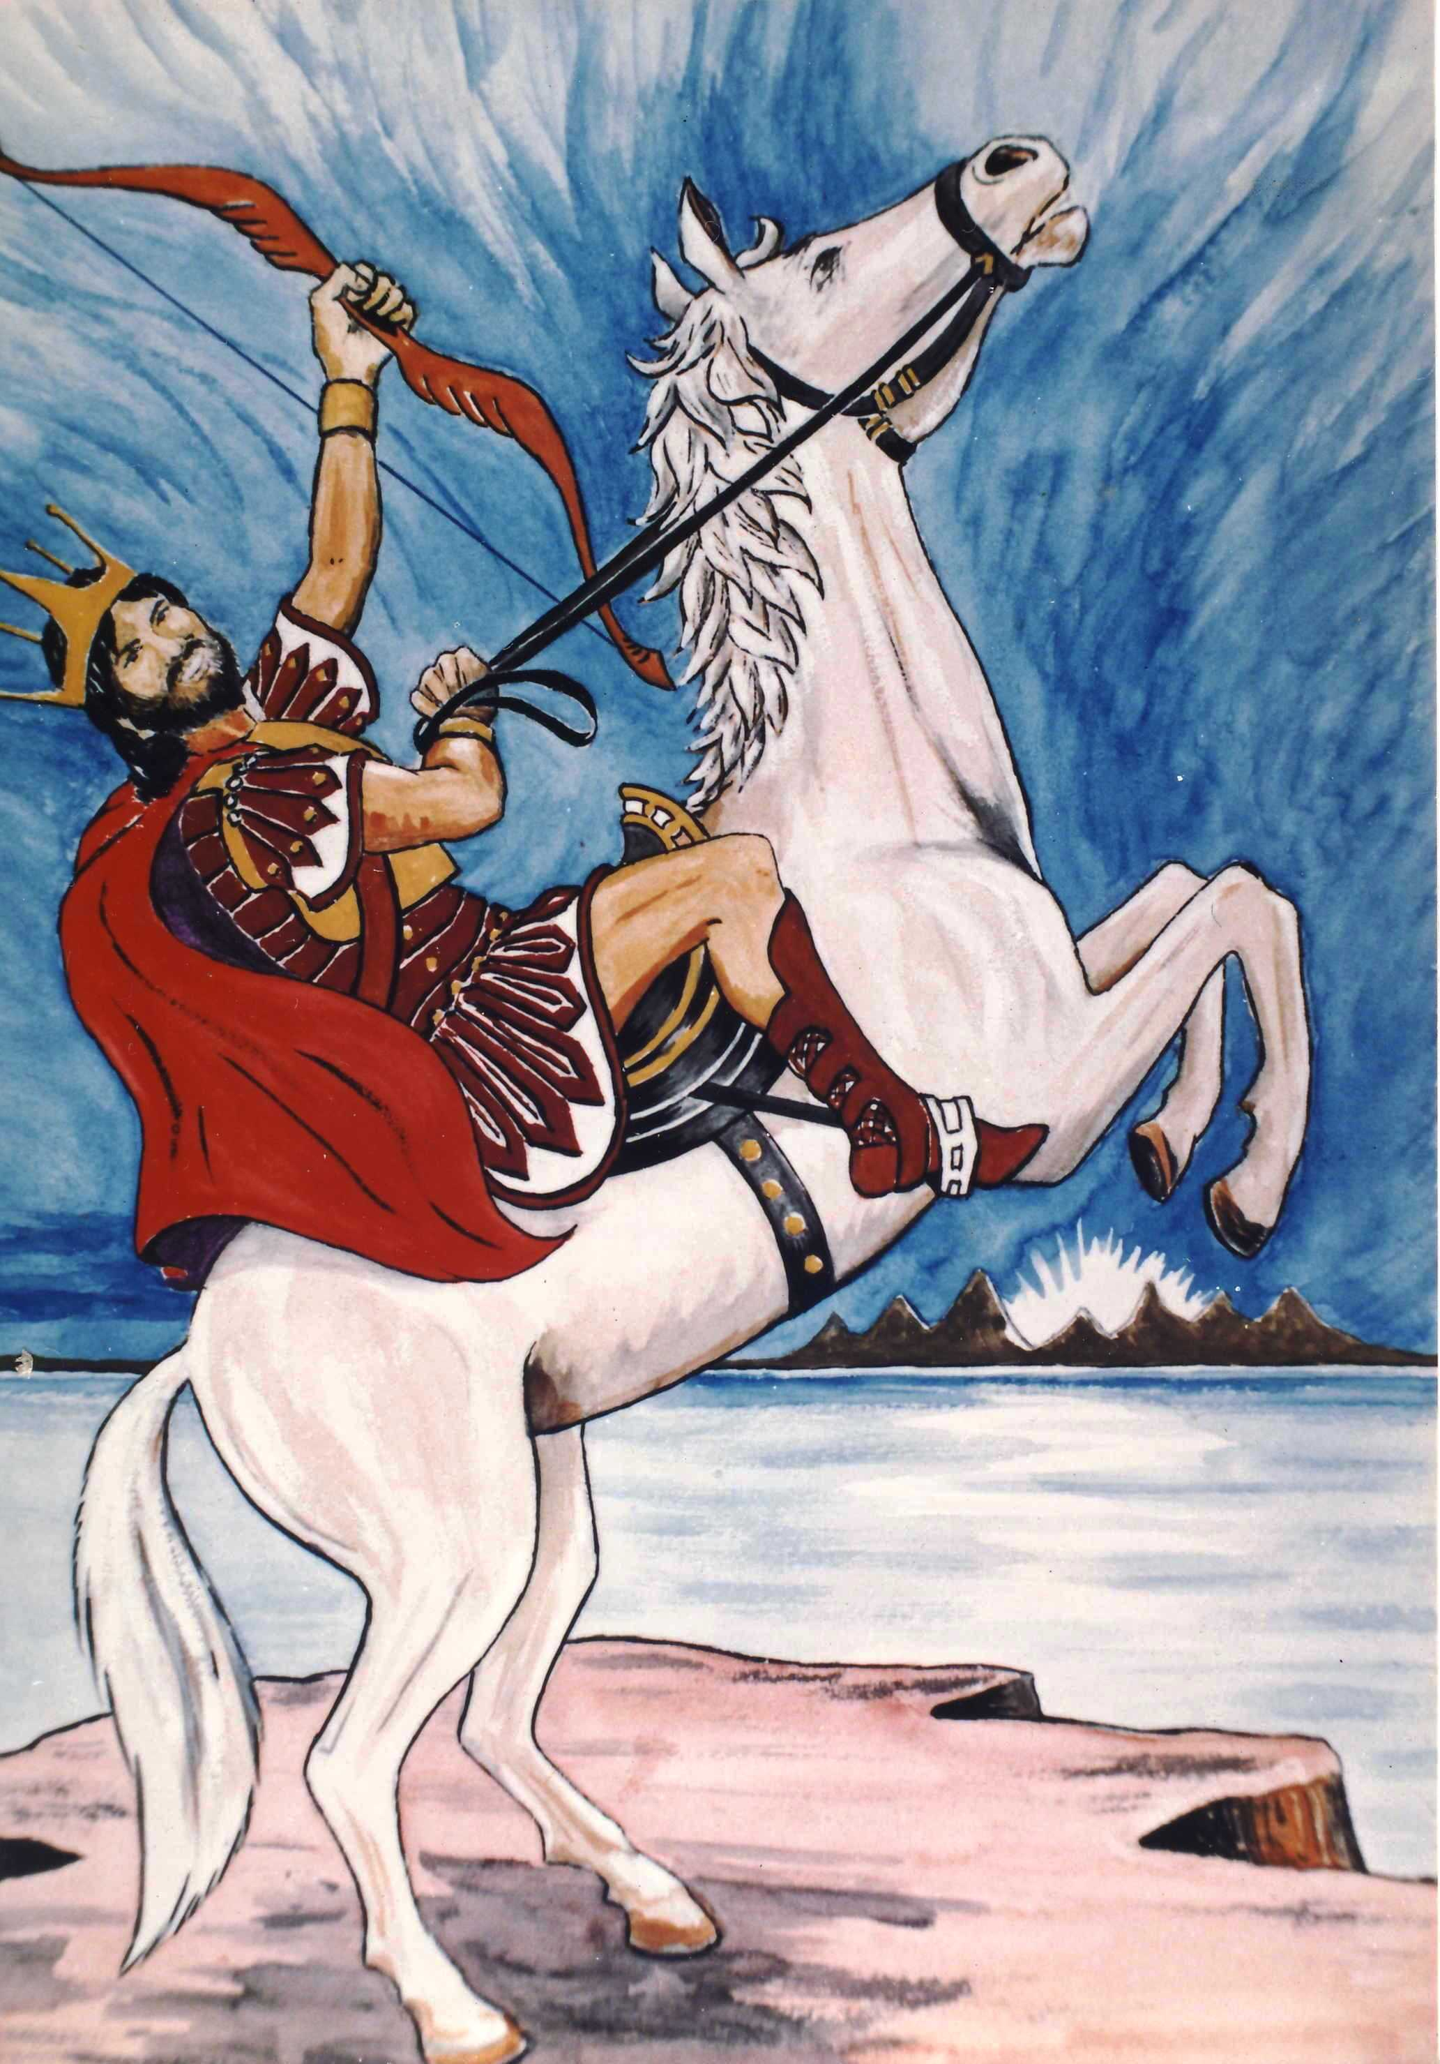
第一印
374
¹ 我 看 见 羔 羊 揭 开 七 印 中 第 一 印 的 时 候 ， 就 听 见 四 活 物 中 的 一 个 活 物 ， 声 音 如 雷 ， 说 ： 你 来 ！
² 我 就 观 看 ， 见 有 一 匹 白 马 ； 骑 在 马 上 的 ， 拿 着 弓 ， 并 有 冠 冕 赐 给 他 。 他 便 出 来 ， 胜 了 又 要 胜 。
Artwork by Sunny Chandra

Slide 8
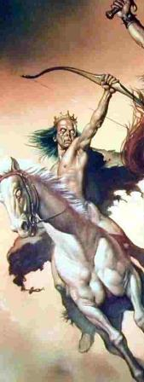
第一印 ： 白马骑士描绘的是那敌基督的
375
不同于那羔羊
“白” 也指邪恶
与基督有许多不同点
（启19:11-16）

Slide 9
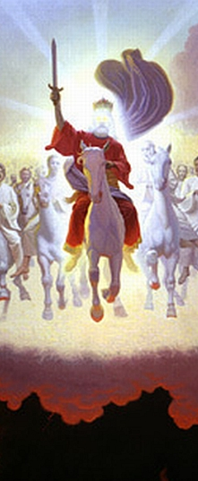
不同的 骑士
375
启6:1-2
启19:11-16
目的
设备
名字
其他 骑士
时间
前后关系
王冠
Daniel K. K. Wong, "The First Horseman of Revelation 6,"
Bibliotheca Sacra 153 (April-June 1996): 212-26
Notes:
"The word for crown in Revelation 6:2 is stephanos, which means "the victor's crown." The crown that Jesus Christ wears is diadema, "the kingly crown" (Rev. 19:12). Antichrist could never wear the diadem, because it belongs only to the Son of God" (Wiersbe).

Slide 10
不同的 骑士
375
启6:1-2
“启 6:2 里的冠冕希腊语stephanos, 意思是指胜利者的冠冕 .‘ 耶 稣 基所戴的冠冕是 diadema, ‘意思指的是国王的王冠’ (启 19:12). 敌基督绝对不可能戴国王的王冠 diadem, 因为那是唯独属于上帝的儿子的" (Wiersbe).
启19:11-16
Notes:
"The word for crown in Revelation 6:2 is stephanos, which means "the victor's crown." The crown that Jesus Christ wears is diadema, "the kingly crown" (Rev. 19:12). Antichrist could never wear the diadem, because it belongs only to the Son of God" (Wiersbe).

Slide 11
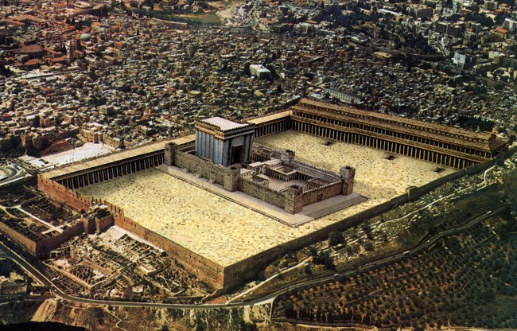
敌基督将与以色列立七年的条约
79 B
这有可能协助以色列圣殿的重建
Artwork by Sunny Chandra

Slide 12

现代的
圣殿山
49a

Slide 13
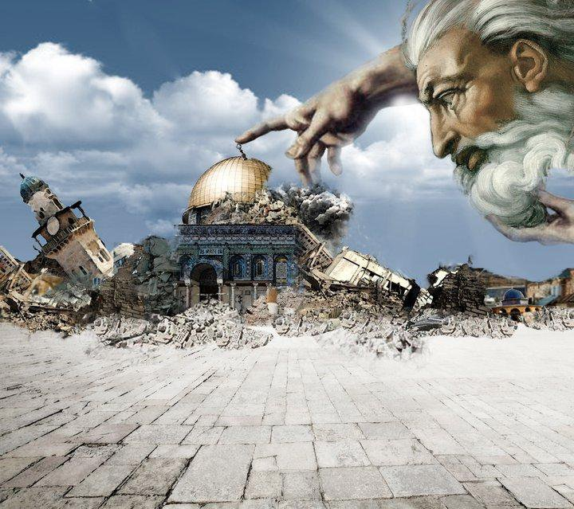
敌基督与以色列立七年的条约
79 B
This will likely enable the rebuilding of the Jerusalem temple
Artwork by Sunny Chandra

Slide 14
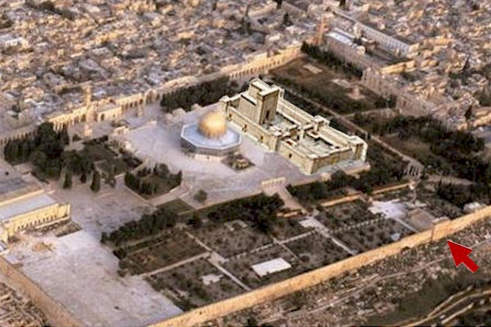
敌基督将与以色列立七年的条约
79 B
这有可能协助以色列圣殿的重建
Artwork by Sunny Chandra

Slide 15
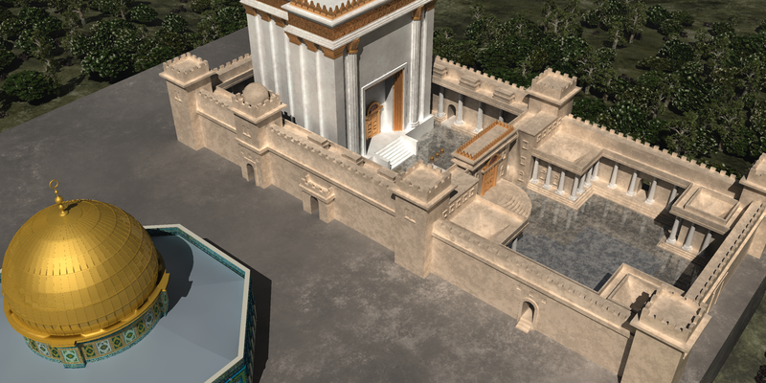
敌基督将与以色列立七年的条约
79 B
这有可能协助以色列圣殿的重建
Artwork by Sunny Chandra

Slide 16
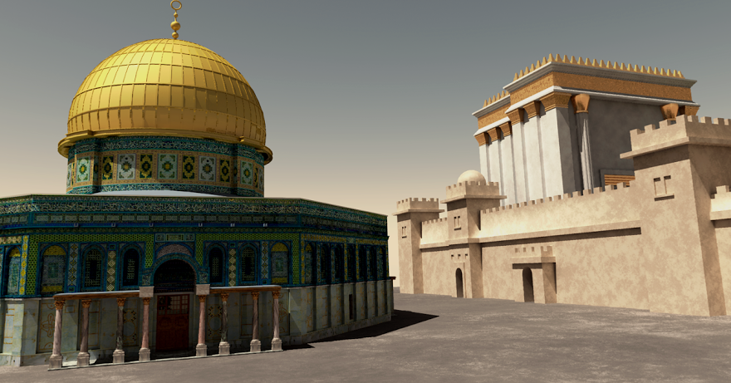
敌基督将与以色列立七年的条约
79 B
这有可能协助以色列圣殿的重建
Artwork by Sunny Chandra

Slide 17
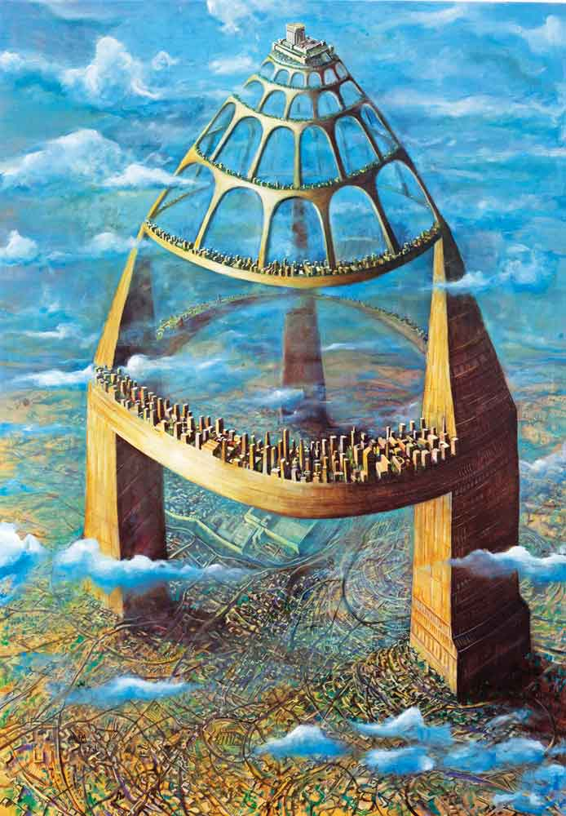
其实, 可以在不拆毁圆顶清真寺的情况下，把圣殿重建在它之上。
79 B
Artwork by Sunny Chandra

Slide 18
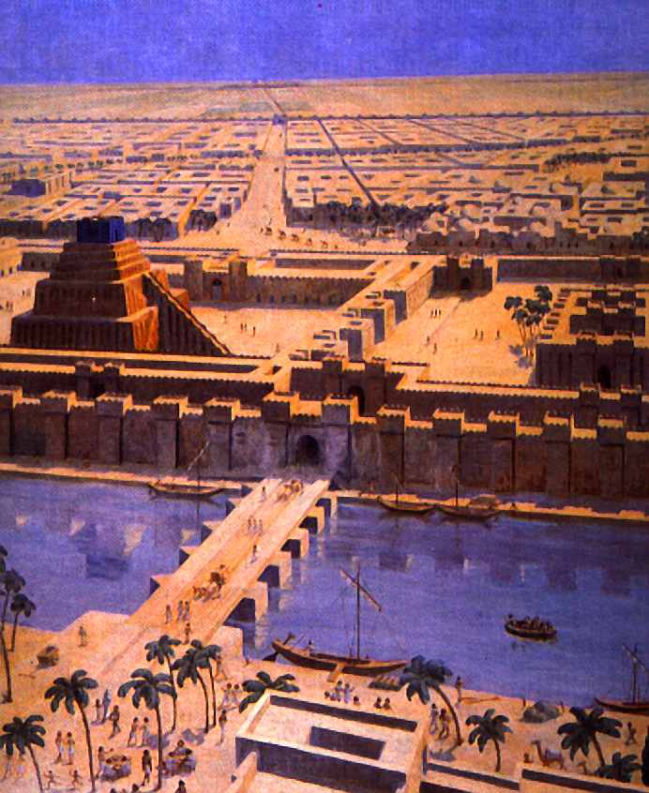
巴比伦

Slide 19
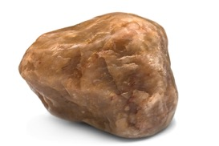
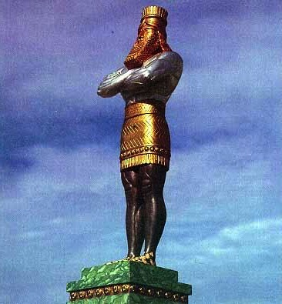
但以理书第二章里的大像
黄金
巴比伦
银
波斯
铜
希腊
钢铁
罗马
钢铁与粘土
敌基督
石头
王国

Slide 20

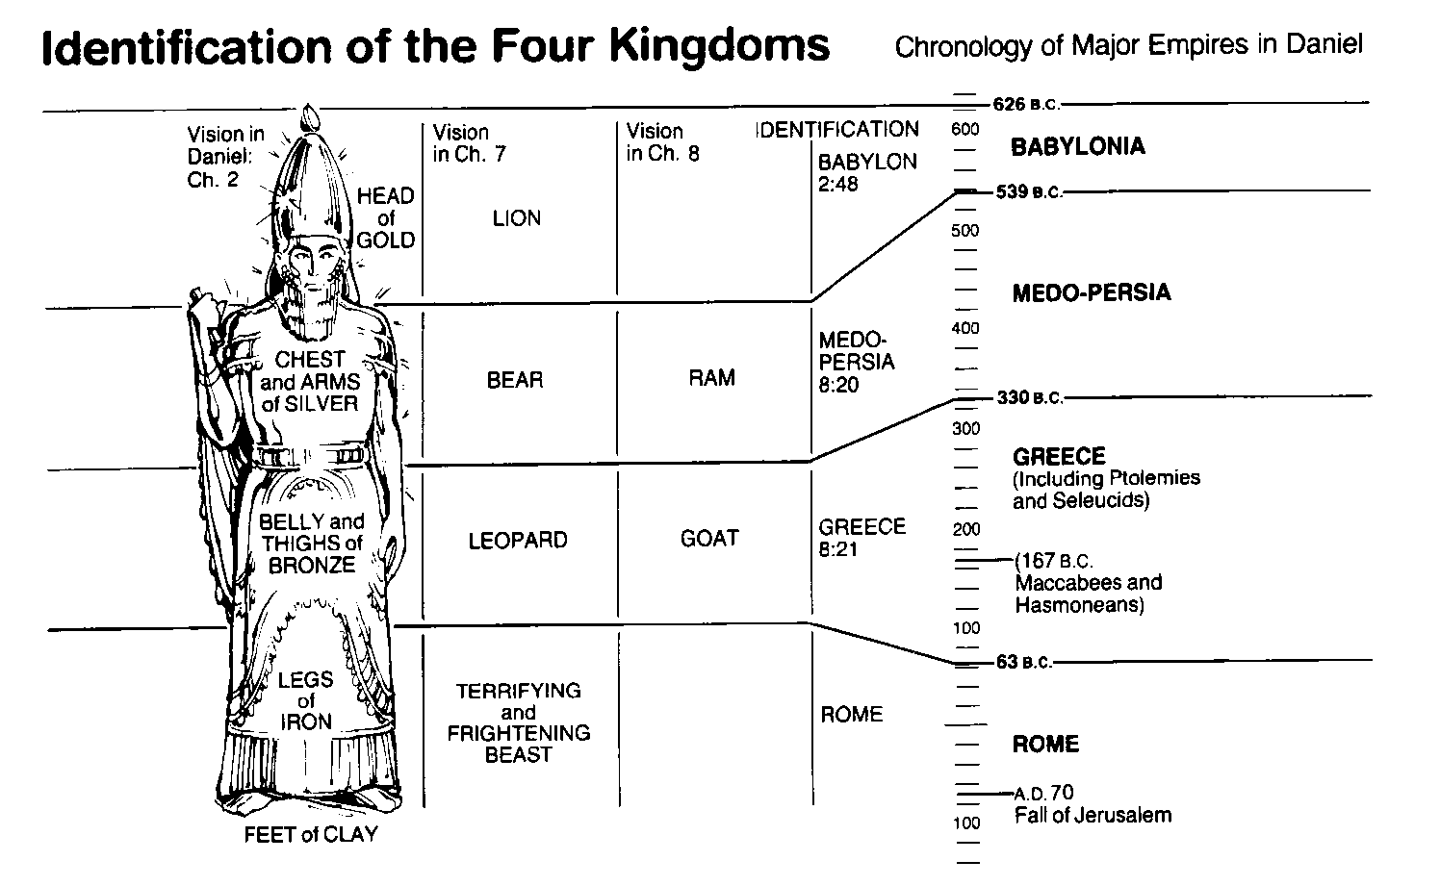
但以理书中 世上的帝国
545
四个帝国
但以理书中主要帝国的年代
第八章异象
标识
公元前 626
异象但以理书
第二章
第七章异象
巴比伦
巴比伦
2：48
金的头
公元前 539
狮子
玛代波斯
玛代波斯
8：20
银的胸和臂
熊
公绵羊
公元前 330
希腊
（包括托勒密和塞琉古）
铜的腹和腰
豹
公山羊
希腊
8：21
公元前167年
马加比和哈斯摩
铁的腿
公元前 63
令人恐惧的兽
罗马
罗马
公元后 70 耶路撒冷沦陷
铁泥混杂的脚
Bible Visual Resource Book, 133

Slide 21

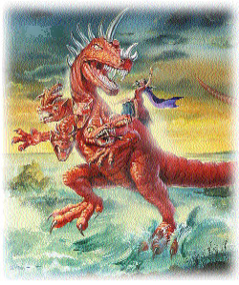

控制世界政治制度：
10
398
10
10
10
10
10
10
10
10
10
七个头
罗马
连续
过去
17:9-11
十个王
全世界
同时
为来
17:12
走兽 (八王)
全世界
控制十个国王
未来
17:13

Slide 22

欧盟国家
398

Slide 23

协会
(17:1–19:2)
结束时间巴比伦（妓女）
398
起初
坐在 (17:3)
后来被走兽
毁灭 (17:16)
走兽
七个头
十个喇叭
(17:3,12)
统治规则
(17:2)
欲望统治 (17:17)
地球之王
(17:2)
地球上所有的人民
(17:2, 15)

Slide 24

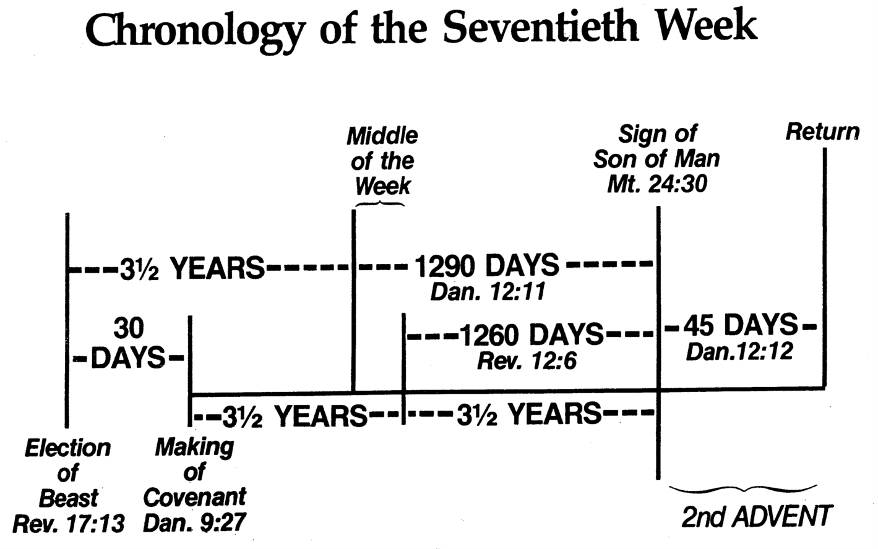
第七十“礼拜”的排列顺序
336
Adapted from J. Dwight Pentecost, Dallas Theological Seminary, 1988
人子的迹象
马太福音 24:30
基督的到来以完成
礼拜中
3½ 年
1290 天
但以理 12:11
30天
30
天
1260 天
45 天
启示录 11:3; 12:6
但以理 12:12
3½年
3½ 年
当选那兽
启示录 17:13
盟约
但以理 9:27a
违反盟约
但以理 9:27b
第二来临
最激烈的灾祸
灾祸

Slide 25
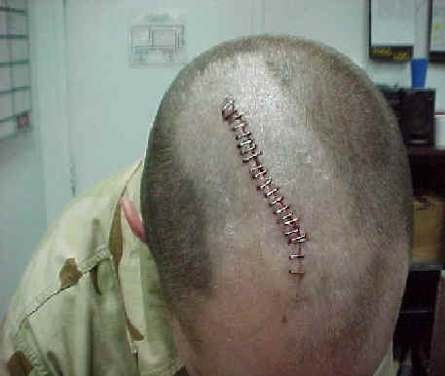
"兽的七头中有一个似乎受了致命伤，但那致命伤却医好了。全地的人都很惊奇，跟从那兽。 ⁴ 因为龙把权柄交给了兽，大家就拜龙，也拜兽，说：“有谁可以跟这兽相比？有谁能与牠作战呢？" (13:3-4).
80 G
Notes:
Satan worship is becoming much more popular in the USA, even though Satan does not care if people worship him or something or someone else—as long as this is not God! Every major city in the USA has a Satanic church. One former Satanic priest, Mike Warnke, is now a Christian. He estimates that 80% of missing persons who have never been found were offered as human sacrifices.
"Not only will there be wonder, but there will also be worship (Rev. 13:4). Worship is the one thing Satan has always wanted (Matt. 4:8–10), and he will receive it through “the beast.” The second “beast,” described in the last half of this chapter, will organize and promote the worship of Antichrist, making it the official religion of the world!" (Wiersbe).

Slide 26
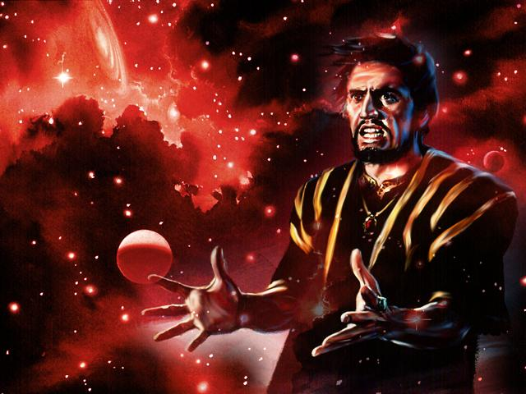

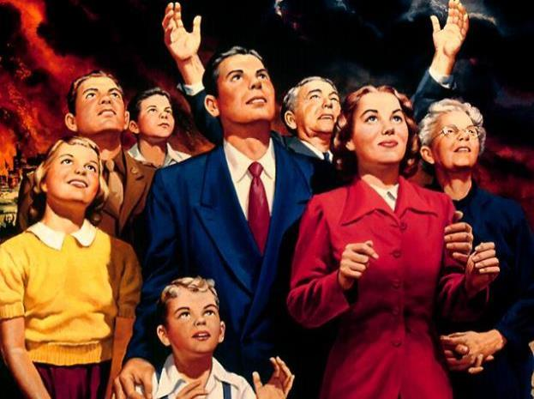
世界将拜兽

Slide 27
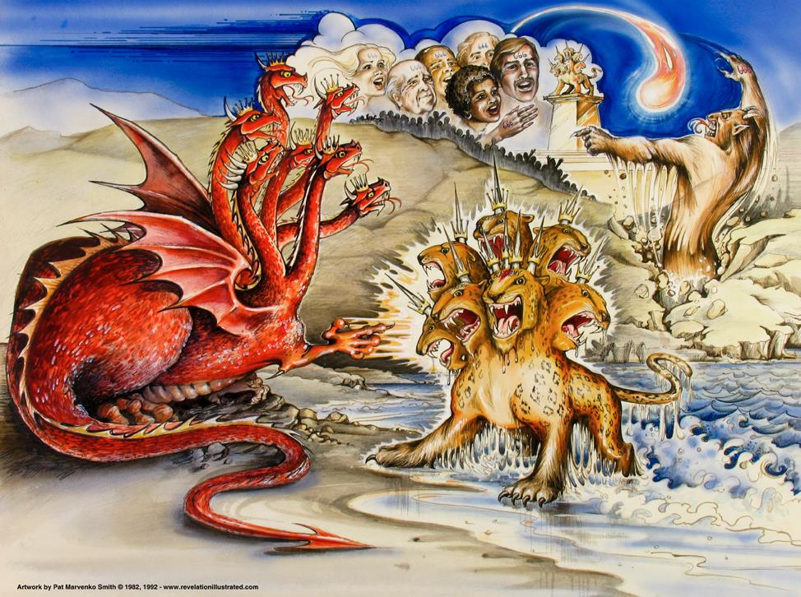
启 示 录 13 章 的 兽
龙 =
撒但
陸野兽 =
假先知
海野兽 =
敌基督
Used with permission
Dr. Rick Griffith • 博士 • 新加坡神学院 • BibleStudyDownloads.org
Notes:
Slides needing translation as of 12 Sep 2013: slides 90-91, 146

Slide 28

撒旦的三位一体”
“父亲”= 撒旦
“儿子”=
敌基督
“灵”=
假先知

Slide 29
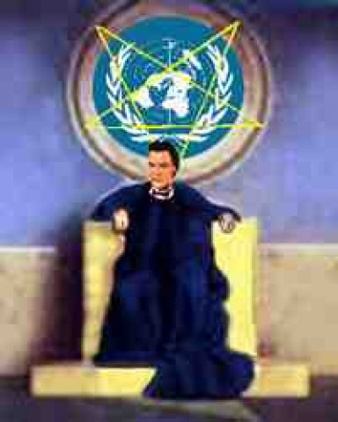
敌基督设立敬拜的偶像
(帖后 2:3-4）
80 I
"不要让人用任何方法迷惑了你们，因为主的日子来到以前，必定有背道的事，并且那不法的人，就是那沉沦之子，必定显露出来。 4 他抵挡 神，抬举自己，高过一切称为神或受人敬拜的，甚至坐在 神的殿中，自称为 神。"

Slide 30
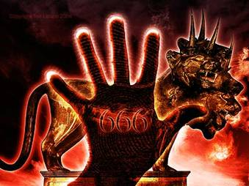
右手上
的印记
16 他 又 叫 众 人 ， 无 论 大 小 、 贫 富 、 自 主 的 、 为 奴 的 ， 都 在 右 手 上 或 是 在 额 上 受 一 个 印 记 。
17 除 了 那 受 印 记 、 有 了 兽 名 或 有 兽 名 数 目 的 ， 都 不 得 做 买 卖 。
启示录 13:16-17

Slide 31
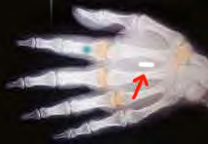
右手中的
印记
它 又 叫 众 人 ， 无 论 大 小 贫 富 ， 自 主 的 ， 为 奴 的 ， 都 在 右 手 上 ， 或 是 在 额 上 ， 受 一 个 印 记 。 ¹⁷除 了 那 受 印 记 ， 有 了 兽 名 ， 或 有 兽 名 数 目 的 ， 都 不 得 作 买 卖 。
启示录13:16, 17

Slide 32
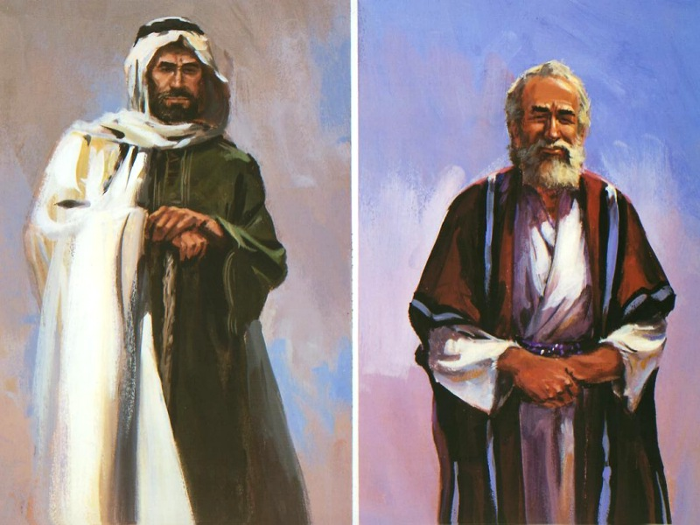
两个见证人(11:3)
我 要 使 我 那 两 个 见 证 人 ， 穿 着 毛 衣 ， 传 道 一 千 二 百 六 十 天 。

Slide 33
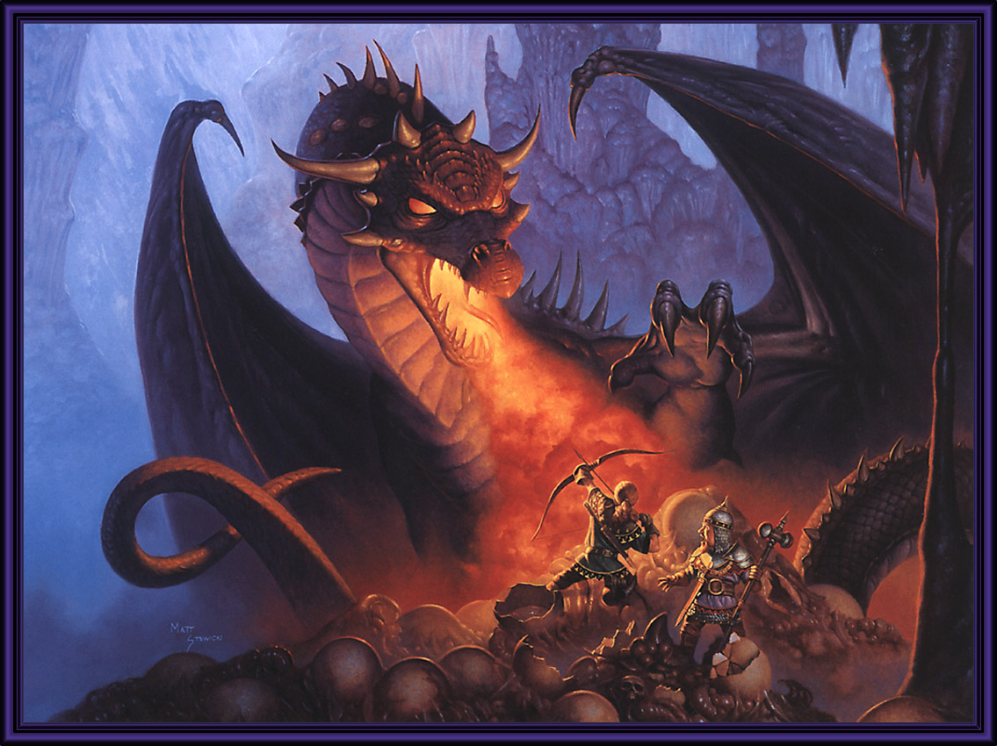
兽的袭击(11:7)
他 们 作 完 见 证 的 时 候 ， 那 从 无 底 坑 里 上 来 的 兽 必 与 他 们 交 战 ， 并 且 得 胜 ， 把 他 们 杀 了 。

Slide 34
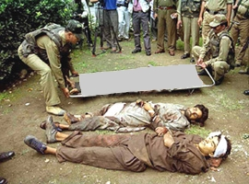
两个见证人被杀 (11:8-9)
8 他 们 的 尸 首 就 倒 在 大 城 里 的 街 上 ； 这 城 按 着 灵 意 叫 所 多 玛 ， 又 叫 埃 及 ， 就 是 他 们 的 主 钉 十 字 架 之 处 。
9 从 各 民 、 各 族 、 各 方 、 各 国 中 ， 有 人 观 看 他 们 的 尸 首 三 天 半 ， 又 不 许 把 尸 首 放 在 坟 墓 里 。

Slide 35
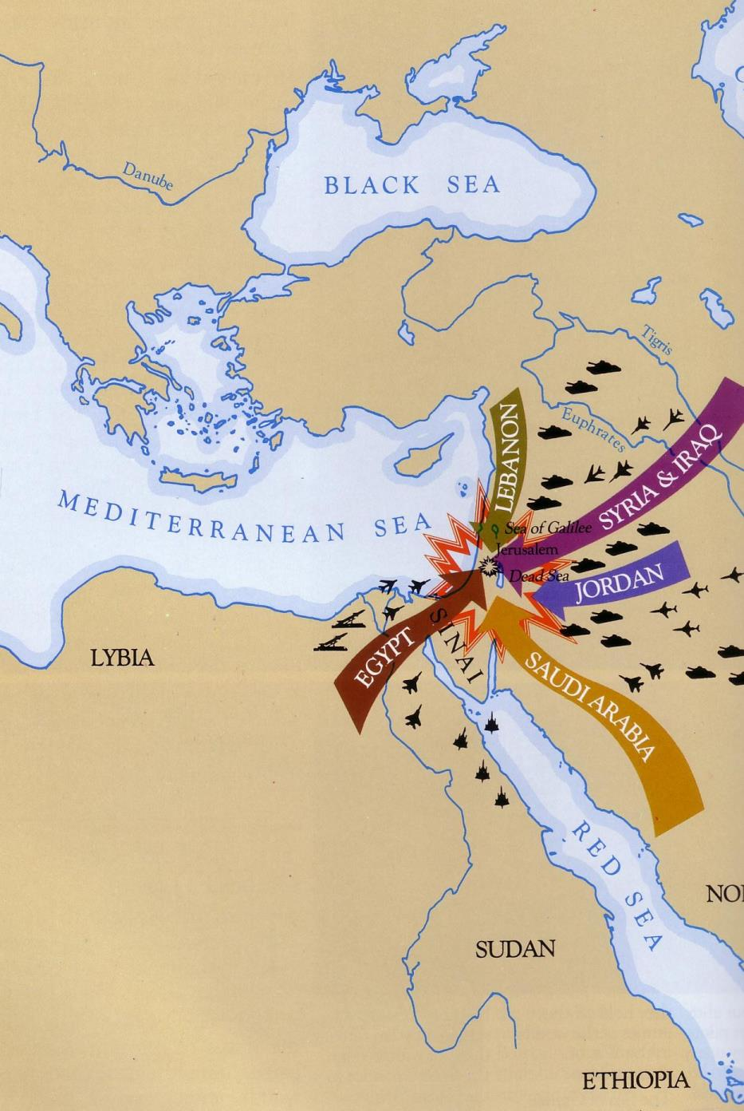
但以理书11:40
543
黑海
黎巴嫩
叙利亚和伊拉克
地中海
约旦
以色列的敌人们将侵袭她的领土
利比亚
埃及
沙特阿拉伯
红海
苏丹

Slide 36
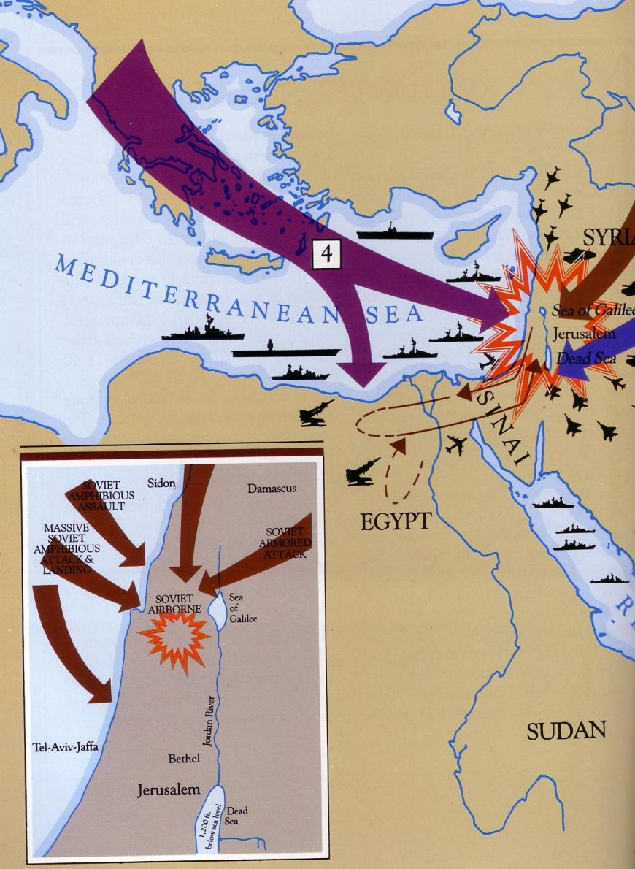
但以理书
11:40-45
543
地中海
西奈
在地中海的船只将有一场战役
俄罗斯水陆袭击
西顿
大马士革
大量俄罗斯人从水陆发起攻击和占领领土
埃及
俄罗斯水陆攻击
俄罗斯水陆
加利利海
约旦河
苏丹
伯利恒
耶路撒冷

Slide 37
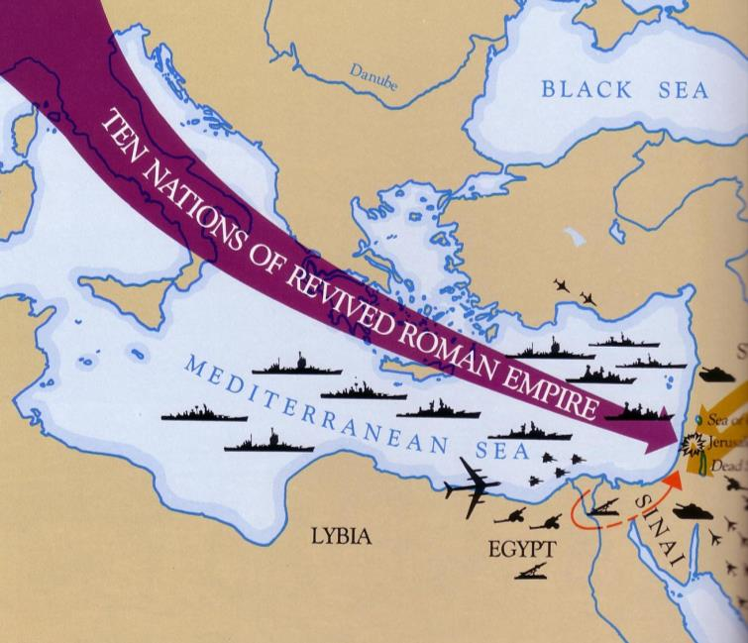
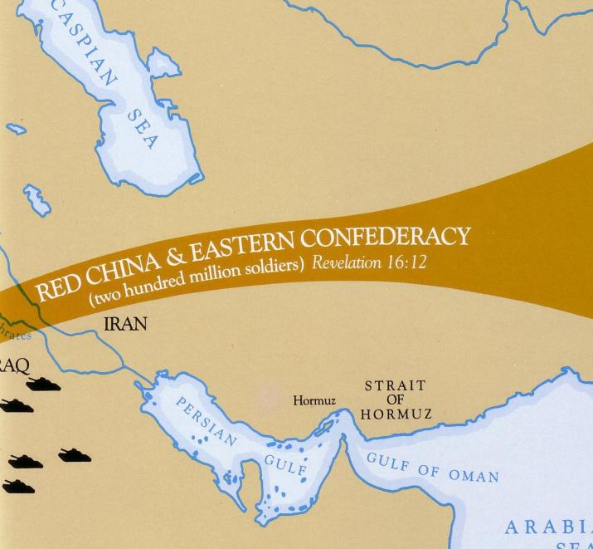
由东由西而来(但以理书11:44)
543
黑海
复兴的罗马帝国的十个国家
红色的中国和东方的
联盟
地中海
伊朗
霍尔木兹海峡
波斯湾
西奈
利比亚
埃及

Slide 38
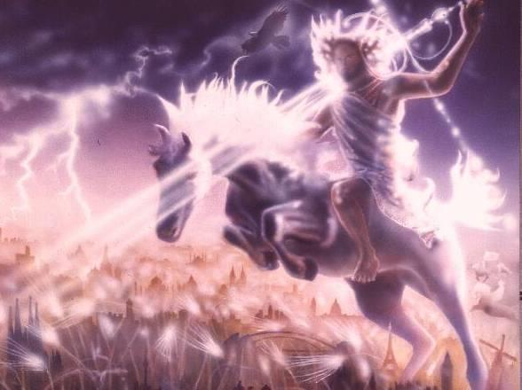
有一把利剑从他口中吐出来， 他要用这剑击打列国
他必用铁杖治理他们； 并且还要踹全能 神烈怒的压酒池(19:15).
Notes:
38

Slide 39
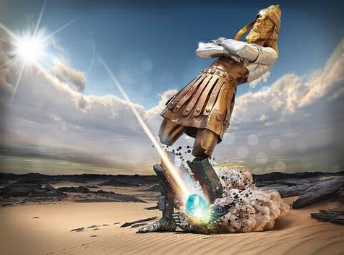
所有的王国都会同时灭亡！

Slide 40
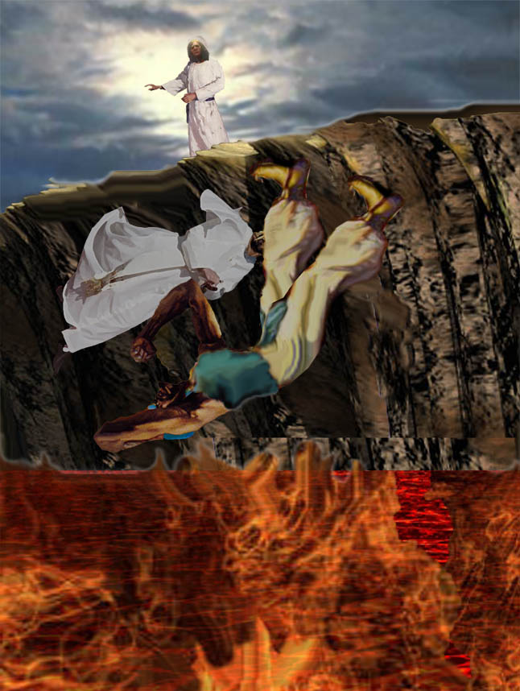
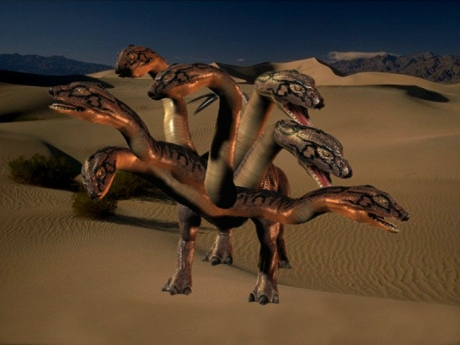
到硫磺的火湖里兽和假先知投(19:20)
417

Slide 41
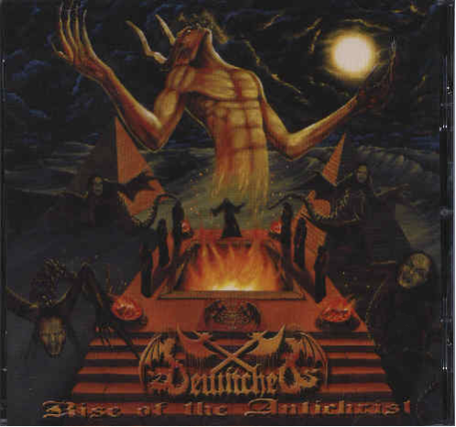
敌基督到底是谁呢？

Slide 42
以下的片段会说明某些人怎么把“兽”属灵化。。。
假！
666

Slide 43
大红龙!
撒旦:
神的大敌；凡是真理, 良善, 神的创造他都厌恶; 恨不得能够把自己称为神!

Slide 44

如果把兽给属灵化
兽:
世界的政治制度。除了那些属于羔羊的，这政治要求和得到一切的敬拜与顺从，目的是让撒旦把整个世界给掌握在手中。

Slide 45

把假先知给属灵化
假先知:
所有以伪造的伦理和奇迹把人类带坏的观念形态，信仰，甚至是科技。 他的目的是把人类的敬拜转向那兽。

Slide 46
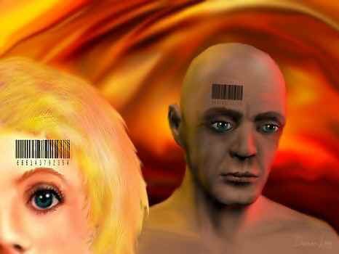
可是他被列为有人的数目，而他的数目是六百六十六。
（启 13:18)

Slide 47
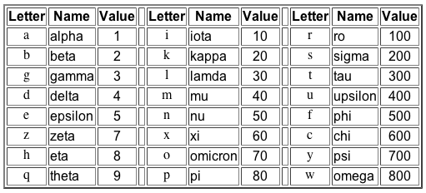
希腊文的字母号数(Gematria)
希伯来文，希腊文和拉丁文的字母各自都带有号数
http://religion-cults.com/antichrist/666.htm
Notes:
religion-cults.com/ antichrist/666.htm

Slide 48

尼罗= 666?
388
http://religion-cults.com/antichrist/666.htm

Slide 49

希伯来文的字母号数
英文 | 希腊文 | 希伯来文 | 号数
A | Alpha | Aleph | 1
B | Beta | Beth | 2
C | Gamma | Gimmel | 3
D | Delta | Daleth | 4
E | Epsilon | He | 5
F |  | Waw | 6
G |  | Zahyin | 7
H | Eta | Heth | 8
www = 666
http://religion-cults.com/antichrist/666.htm

Slide 50
英文字母号数
388
K | 66
I | 54
S | 114
S | 114
I | 54
N | 84
G | 42
E | 30
R | 108
 | 666
A | 6
B | 12
C | 18
D | 24
E | 30
F | 36
G | 42
H | 48
I | 54
J | 60
K | 66
L | 72
M | 78
N | 84
O | 90
P | 96
Q | 102
R | 108
S | 114
T | 120
U | 126
V | 132
W | 138
X | 144
Kissinger = Antichrist!

Slide 51
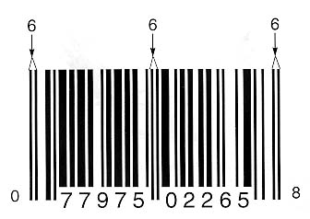
通用产品代条形码
388
但是犹太人在下一节经文是否也有个密码？
(启示录 14:1)
http://religion-cults.com/antichrist/mark.htm
Notes:
http://religion-cults.com/antichrist/mark.htm and www.soldierofthelord.4t.com/ photo.html

Slide 52
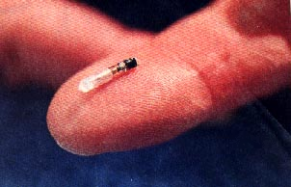


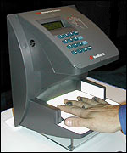
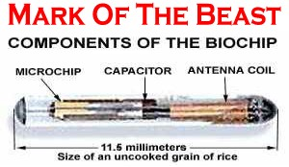
兽印记：微型芯片
世界新次序
没人能逃离它的影响
兽印记
微芯片的零件
微芯片 电容器 天线电圈
这影片将改变你的生活！
非看不可！
11.6毫米
一粒米的大小
www.soldierofthelord.4t.com/ photo.html

Slide 53



Monster Drink!
388
怪兽
增力饮料

Slide 54
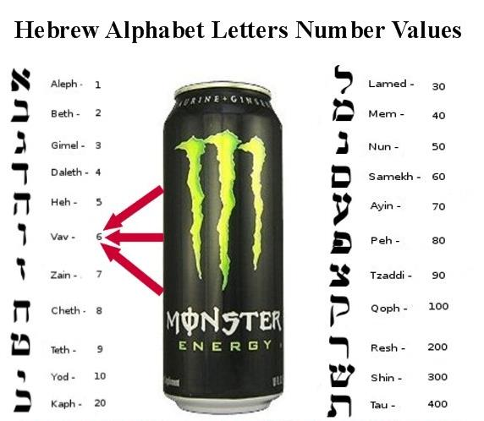
希伯来文字母的对等数字
388
怪兽增力饮料 =
666

Slide 55
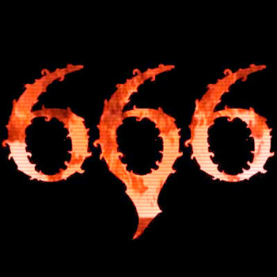
层出不穷！
各类型的计算法就把这些总计成六百六十六：Kissinger 基辛格, Van de Broek 布鲁克, Lustiger 吕斯蒂热, Hitler 希特勒, Deutschland 德意志, Himmler 希姆莱, New York 纽约, US of America 美国, Santa Claus 圣诞老人, Kennedy 肯尼迪, Al Gore 阿尔伯特戈尔。。。 Holy Bible 圣经, SS number 纳粹党标号, witchcraft 魔法, lustful 淫荡, monetary 货币, live 生存, son of sin 罪孽的后代, mark of beast 兽印记, evil 罪恶, bullet 子弹。。。 Internet 因特网, billgates+3 (the III) 比尔盖茨（第三）， computer 电脑, terminal 终端, binary 二进制, windows98 微软的视窗操作系统, teletext 电视杂志, calculation 计算。。。

Slide 56

George W. Bush?!

Slide 57
但以理书图表
532
神万能主权在外邦人统治的时代
主权在但以理之上 |  |  | 主权在外邦人之上 |  |  |  |  |  | 主权在犹太人之上
第一章 |  |  | 第二至七章 |  |  |  |  |  | 第八至十二章
叙述 |  |  | 叙述异象 |  |  |  |  |  | 异象
希伯来文 |  |  | 亚兰文 |  |  |  |  |  | 希伯来文
外邦人名词称呼神 |  |  | 外邦人名词称呼神 |  |  |  |  |  | 犹太人名词称呼神
第三人称 (‘但以理’) |  |  | 第三人称 (‘但以理’) |  |  |  |  |  | 第一人称 (‘我’)
但以理的榜样 |  |  | 但以理讲解 国王的梦 |  |  |  |  |  | 天使讲解但以理的梦
 |  |  | 大像 |  | 众国王
放逐 1:1-7 | 食物 1:8-16 | 尊崇 1:17-21 | 多元 2 升职 | 金 3 火窑 | 尼王 4 放逐 | 伯王 5 筵席 | 大利乌王 6 狮子 | 全 7 大 兽 | 玛代- 波斯 至希腊 8 | 回到 “七十个七” 9 | 两约之间至大灾难 10–12
巴比伦
605-536 BC

Slide 58

但以理
七年之约
1290/1260日之试炼
十角兽
启示录

Slide 59

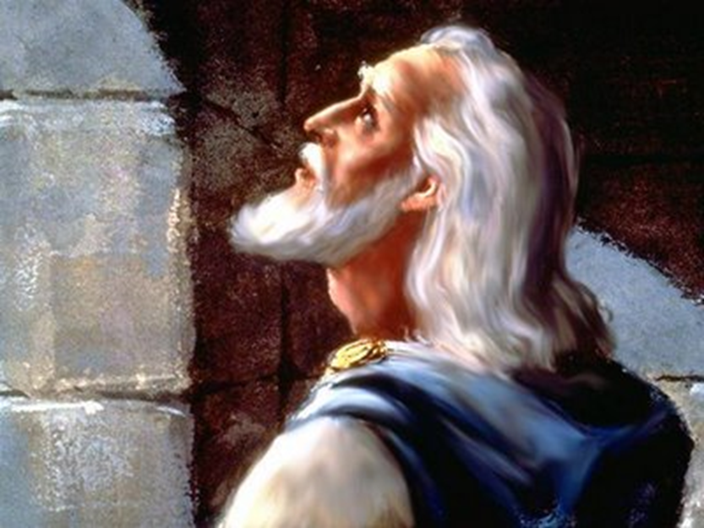
第九章 大纲
539
但以理的祷告 (9:1-19)
神的回应 - 七十个七 (9:20-27)
七十周的解释被分
成4个主要的观点:

Slide 60
但以理 9:25-27 (CNV)
86b-d
²⁵ 你要知道，也要明白，从发出命令恢复和重建耶路撒冷，直到受膏君的时候，必有七个七；又有六十二个七，耶路撒冷连广场和濠沟，都必重新建造起来；那是一段困苦的时期。 ²⁶ 六十二个七以后，受膏者必被剪除，一无所有；那将要来的领袖的人民必毁灭这城和圣所。结局必像洪水而来；必有争战直到末了；荒凉的事已经定了。 ²⁷ 一七之内，他必和许多人坚立盟约；一七之半，他必使献祭和供物终止；他必在殿里；设立那使地荒凉的可憎的像，直到指定的结局倾倒在那造成荒凉的人身上。"

Slide 61
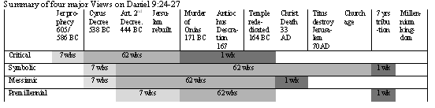
七十个七的不同观点
554
总结但以理书9:24-27四点主要的看见
提图斯拆毁耶路撒冷 公元后70
耶路撒冷的预言公元前605-586
古列的颁令公元前538
亚达薛西王颁令公元前444
耶路撒冷重建
阿尼亚的谋杀 公元前171
安提阿古颁令 公元前167
再次献上圣殿 公元前164
基督的死公元后33
教会
时代
七年大灾难
千禧年国度
批判性的
7周
62周
1周
象征性的
7周
62周
1周
弥赛亚的
7周
62周
1周
前千禧年的
7周
62周
1周
^{但 9:27} 一七之内，他必和许多人坚立盟约；一七之半，他必使献祭和供物终止；他必在殿里（“殿里”原文作“翼上”）；设立那使地荒凉的可憎的像（“可憎的像”原文是复数），直到指定的结局倾倒在那造成荒凉的人身上。" (CNVS).
Notes:
CF Daniel OTS

Slide 62
1. 批判性观点
555
  7 周：从耶利米的预言到古列
  62 周：从古列到阿尼亚
  1 周：从阿尼亚到圣殿的恢复
  批判性观点的评论
  接近成就在安提阿古
  拒绝命运注定论
  不是所有都成就在安提阿古四世
  预言如同一个富于想象的预报
Notes:
CF Daniel OTS

Slide 63
2. 弥撒亚/历史意义的观点
555
7 周从古列的判决开始
62 周的结束在耶稣的第一次到来 (9:26 在这之后出现)
最后一周–基督的死废除了献祭
公元后70年耶路撒冷被毁
  弥赛亚观点的评论
  拒绝神学缺口
  最后的王子不是被看作敌基督，乃是被看作基督
  把马太福音24:15当作应验在公元后70年(然后马太将他写下)
  约的解释(来8:13)和荒废(来9:25, 26)
  没有对敌基督者(启13:5他将统治42个月)做出解释
  帖后2:4 提到敌基督者(不是基督)将在殿里自称是神
  无论如何，扬(学者)把11:40-44看做是敌基督 (扬, 248, 251)
Notes:
CF Daniel OTS

Slide 64
3. 无千禧年象征观点
555
70 是一个不确定的时期–为着带领人民进入救赎
7是一个神圣工作的标志，象征完全
  第一个七年由古列颁令开始 (公元前538)
  62周 = 福音被传开
  最后一周 = 敌基督者的统治 基督失去影响力
  70年结束在 基督第二次再来
象征观点的评论
  70x7是为着所有人，不是专为以色列
  掩盖预言元素的细节
  古列颁令 - 最接近但以理祷告的时间
Notes:
CF Daniel OTS

Slide 65
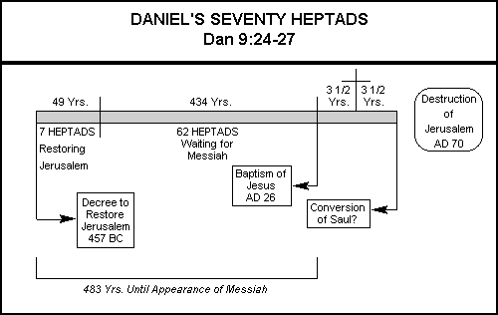
詹姆斯 E. 史密斯的弥撒亚观点
但以理书9:24-27中的
七十个七
耶路撒冷的摧毁
7个7
耶路撒冷的恢复
62个7
等待弥赛亚
耶稣受洗 公元前62年
耶路撒冷颁布修复令公元前457
扫罗的对话
问题?
这个停止献祭的(但 9:27) 同样也亵渎了圣殿(参帖后 2:4; 启 13:5)
483年 直到弥赛亚再现
The Major Prophets (Joplin, MO: College Press, 1995), LOGOS electronic version chart 22
Notes:
CF Daniel OTS

Slide 66
4. 前千禧年观点
555
7周 - 从公元前444年亚达薛西王向尼西米颁令开始。
62周 - 结束于基督得胜的进入
缺口 = 教会时代 = 外邦人时代
(注意路加福音中21:24耶稣的预言)
最后一周 = 七年大灾难
Notes:
CF Daniel OTS

Slide 67

但以理书中七十周
551
被膏的那一位
颁令
六十九个七 = 483年
七个七 六十二个七
一个七= 七年
公元前444
–公元前395
公元前395
–公元后33

Slide 68

不祥的日子:
路 19:41-42
41 耶稣快到耶路撒冷看见城，就为他哀哭，42 说，巴不得你在这日子，知道关系你平安的事。无奈这事现在是隐藏的，叫你的眼看不出来。
"When He approached Jerusalem, He saw the city and wept over it, ⁴²saying, 'If you had known in this day, even you, the things which make for peace! But now they have been hidden from your eyes.'"

Slide 69
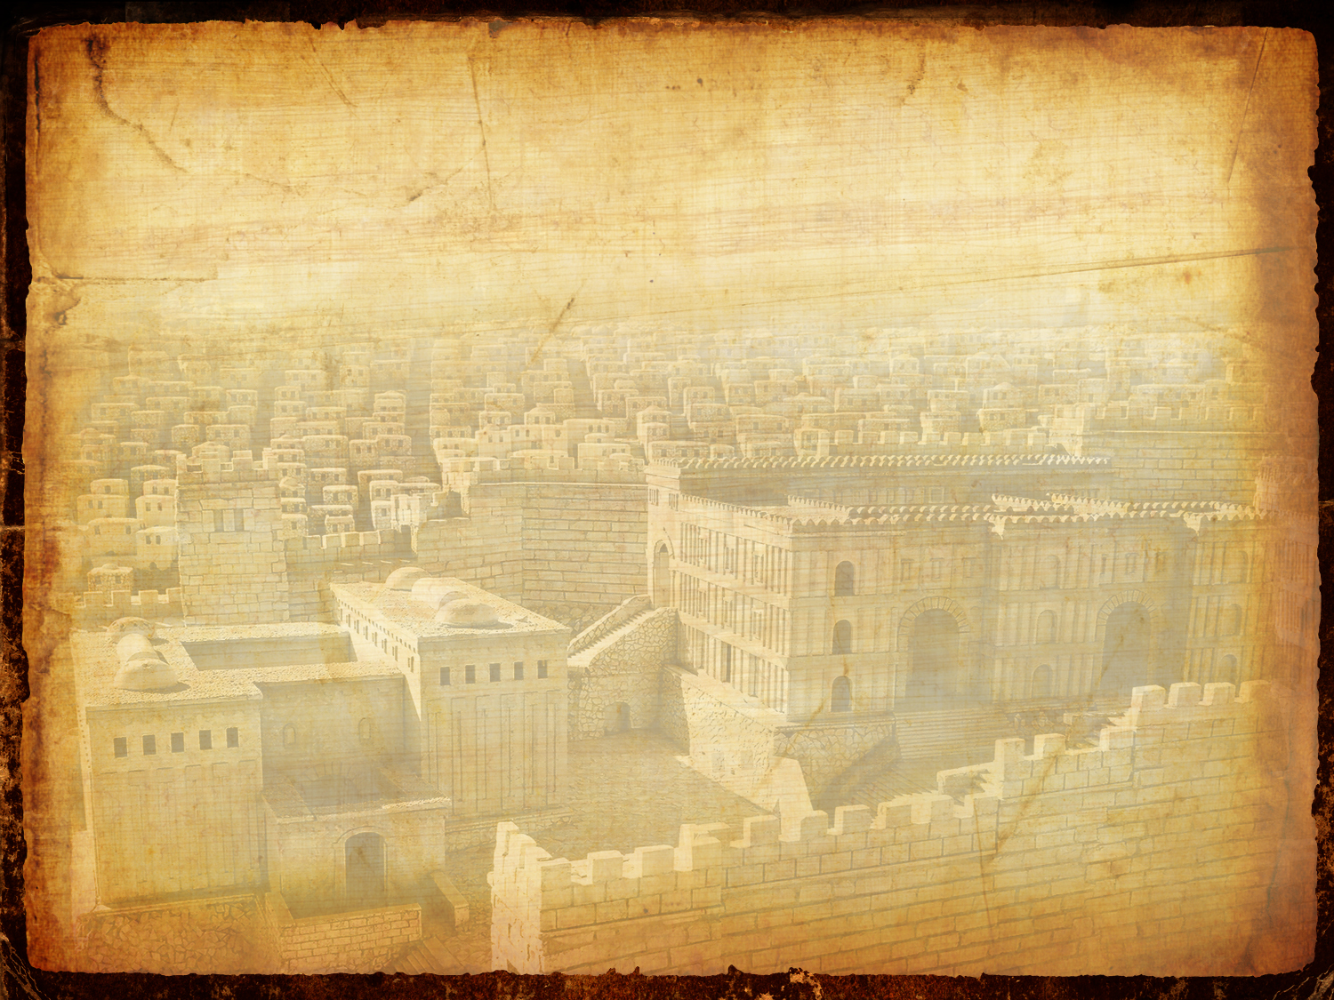
不祥的日子:
路 19:43-44
43 因为日子将到，你的仇敌必筑起土垒，周围环绕你，四面困住你，44 并要扫灭你，和你里头的儿女，连一块石头也不留在石头上。因你不知道眷顾你的时候。

Slide 70
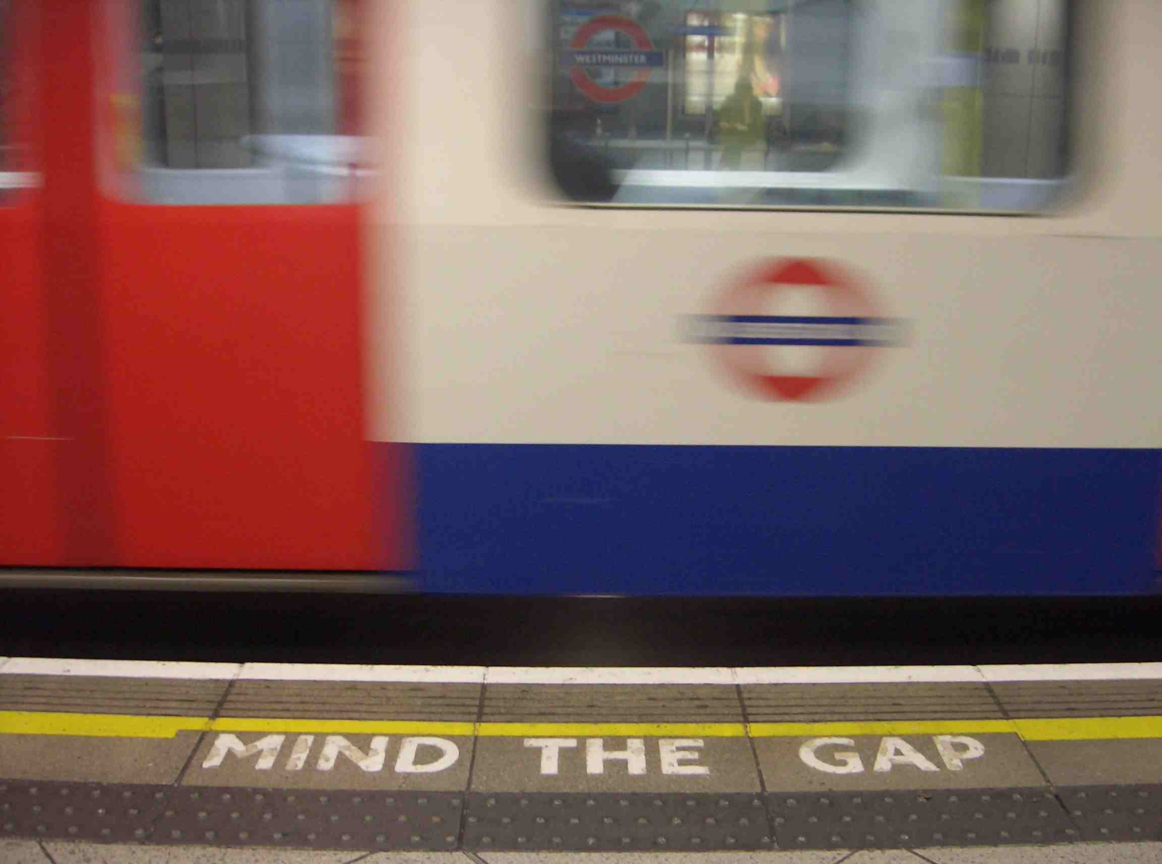

Mind the Gap
注意间隔

Slide 71
为何有间隔?
82
六个原因
为何在第六十九周 末
和第七十 周前期有间隔?
被膏者
法令
六十九个七 = 四百八十三年
七个七 六十二个七
一个七
= 七年
主前444
– 主前395
主前395
– 主前 33
Notes:
For a dispensational interpretation of each of these six phrases see the exegetical outline of Daniel 9:24 on the preceding pages.

Slide 72
为何有间隔?
540
552a
83
原因(一)
六个原因
但 9:24里的六个预言 不可能在基督第一次降世的时候完成。
这些预言是关于以色列，而不是关于教会。
以色列犯罪完毕了吗 (24a)? 还没有.
以色列为自己的罪赎罪 了吗 (24b-c)? 还没有.
以色列看见了永恒的公义了吗 (24d)? 还没有.
保罗依旧视这未来是关乎以色列的 (罗11:25-27).
异象和预言进入高潮了吗 (24e)? 还没有.
至圣者 被膏了吗 (24f)? 还没有.
* 虽然“之圣者”常常被译为基督被膏者 (e.g., Young, 但以理的预言The Prophecy of Daniel, 201页)。这些字在旧约 常被译为“圣者中的圣者” 很明显的指涉是奉献禧年圣殿时。 ( 结 40–46).
Notes:
For a dispensational interpretation of each of these six phrases see the exegetical outline of Daniel 9:24 on the preceding pages.

Slide 73
落幕之前 (9:24)
83
“为期七十个七已为你们和你们的圣城定了”
为结束他们的叛逆,
为他们的罪做个结束,
为赎他们的罪,
为引入永恒的公义,
为确定预言异象, 以及
为膏 至圣所"
大灾难
千禧年
这些在第一世纪都没有完成––所以 70 周 肯定会在将来完成。

Slide 74
为何有间隔?
OTS 541
552a
83
原因(二)
六个原因
第二十六节的第一句, “以后” (וְאַחֲרֵ֤י), 表明一个间隔。 这间隔出现在第六十九周耶稣凯旋进入了圣城，接着被钉死十字架，以至弥赛亚被剪除的一系列高潮之后。
教会时代:
“结局必像洪水而来；必要争战直到末了；荒凉的事已经定了。" (9:26b)
基督的死
主后33年
提多将军销毁 耶路撒冷
主后70年
七年.
大灾难
7 周
62 周
一周
传统的历史学校视基督的洗礼结束了第六十九周，而他的死则发生在第七十周中间。 若果真如此，经文读起来应该是说弥赛亚的被剪除会发生于第七十周的“时候”或“当中”。 但是，第二十六节却说到，必须先有几件事情在第七十周开始之前发生， 例如耶路撒冷城的销毁和许多战争。

Slide 75
但以理 9:25-27 (CNV)
86b-d
²⁵ 你要知道，也要明白，从发出命令恢复和重建耶路撒冷，直到受膏君的时候，必有七个七；又有六十二个七，耶路撒冷连广场和濠沟，都必重新建造起来；那是一段困苦的时期。 ²⁶ 六十二个七以后，受膏者必被剪除，一无所有；那将要来的领袖的人民必毁灭这城和圣所。结局必像洪水而来；必有争战直到末了；荒凉的事已经定了。 ²⁷ 一七之内，他必和许多人坚立盟约；一七之半，他必使献祭和供物终止；他必在殿里；设立那使地荒凉的可憎的像，直到指定的结局倾倒在那造成荒凉的人身上。"

Slide 76
为何有间隔?
OTS 541
552a
83
原因（三）
六个原因
虽然间隔的概念对二十一世纪的人来说会感到奇怪,但犹太人对这概念并不陌生。
例如赛 61:1-2 记录了基督两次降世。耶稣在路 4:18-19引用了这一段经文, 证明了两次的降世间隔了很多年。
至于犹太人的观念， Gundry 观察到, “在第六十九和七十周之间有间隔的可能性，是建立在被公认为旧约的特点，即预言观点上，而其中并不察觉到有如在第一和第二次降世之间那样的间隙” (Robert H. Gundry, 教会和试炼The Church and the Tribulation [Grand Rapids: Zondervan, 1973], 190).
Notes:
For a dispensational interpretation of each of these six phrases see the exegetical outline of Daniel 9:24 on the preceding pages.

Slide 77
为何有间隔?
OTS 541
552a
83
原因(四)
六个原因
在但 9:27 里立定盟约的人不可能是耶稣。
这一节里的“他”跟上一节的 “那将来要来的王子 ”解释了主后 70年的提多将军的来历 .
还有, 若基督是那位立定盟约的人, 那他立了什么盟约，又毁了什么盟约? 绝对不是新的盟约!
Notes:
This covenantal perspective finds recent support by Meredith G. Kline, "The Covenant of the Seventieth Week,” in The Law and the Prophets. Old Testament Studies Prepared in Honor of Oswald Thompson Allis, ed. by John H. Skilton (Nutley, NJ, 1974), 452-69, esp. 461-69; cited by Hoehner, 132.

Slide 78
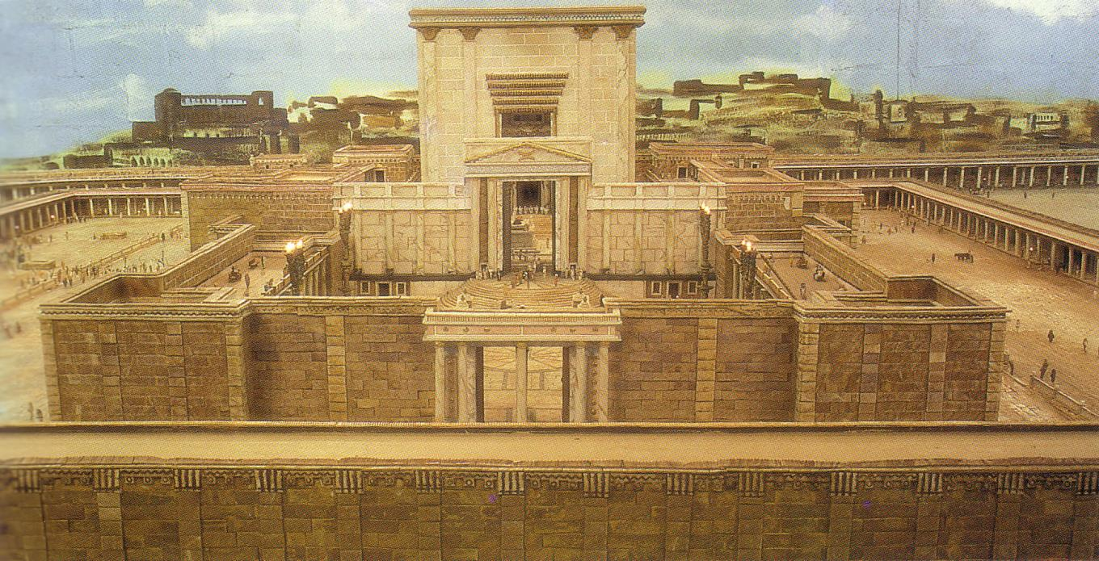
殿宇的东部

Slide 79
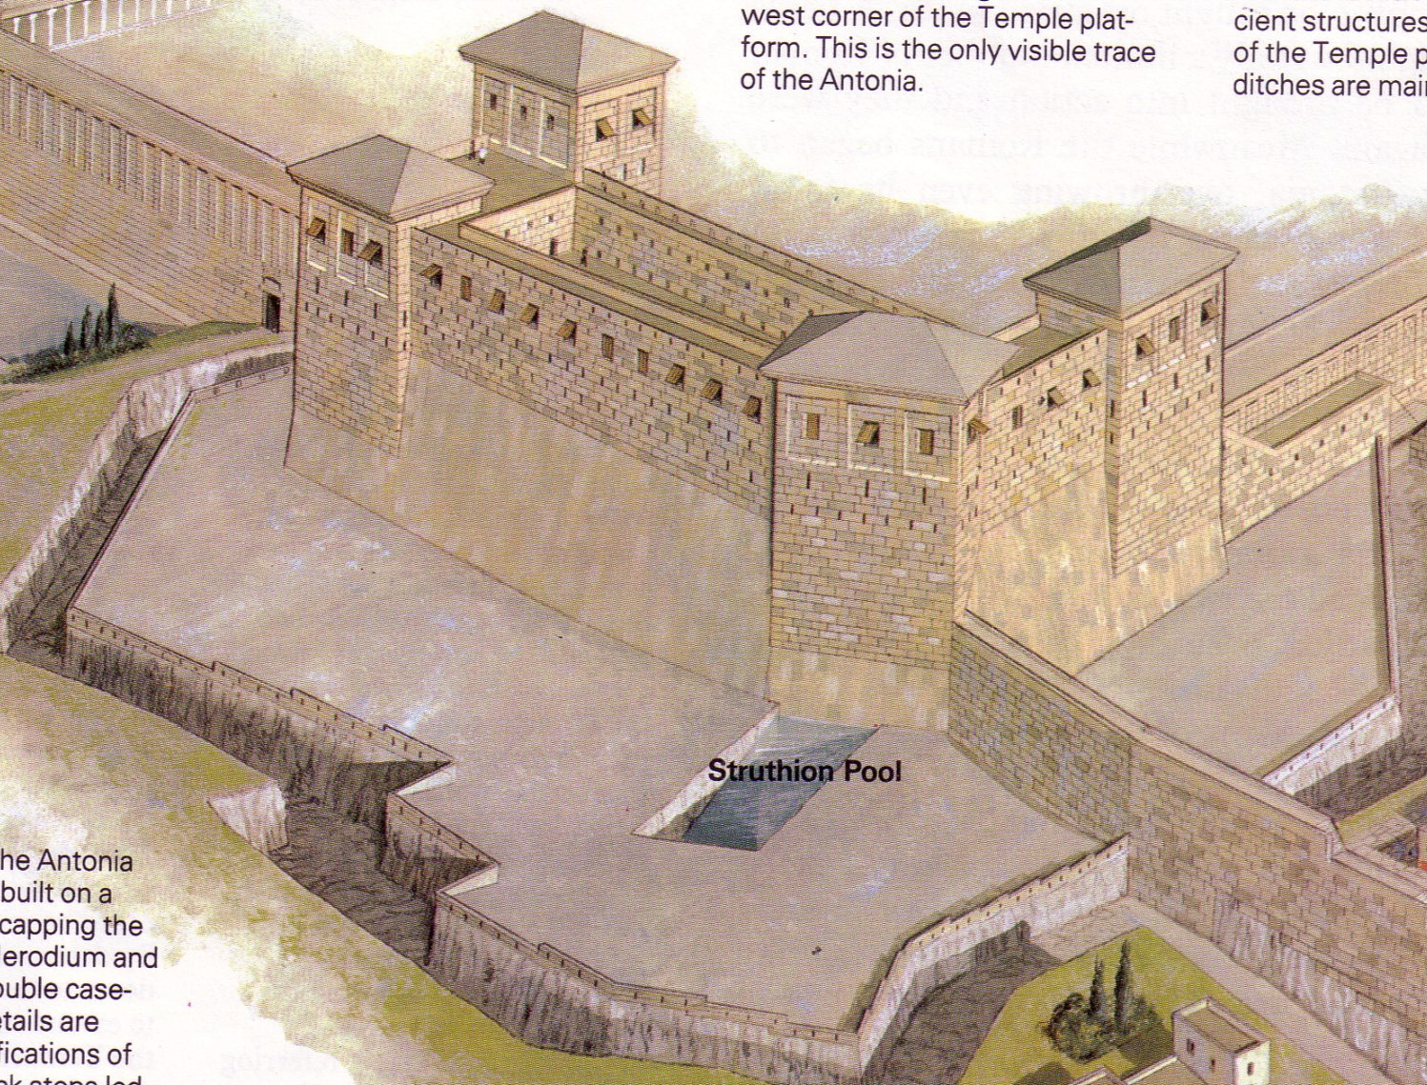
安多尼亚城堡
史特鲁替安池塘

Slide 80


安多尼亚城堡
被摧毁，夷为平地

Slide 81
为何有间隔?
OTS 541
552a
83
原因(五)
六个原因
既然耶稣的死并 没有 “终止献祭和供物” (但9:27), 第六十九周 和第七十 周间肯定有间隔。
犹太人继续 献祭和供物，直到上帝在主后70年，通过提多将军拆毁 圣殿，来终止他们可恶 行为。

Slide 82

圣殿的会幕

Slide 83

圣所里的幔子从上到下裂成两半
(太 27:51)
幔子大概在主后 33-70修逢好

Slide 84
为何有间隔?
OTS 541
552a
83
原因(六)
六个原因
平行做对比的预言也有间隔 :
耶稣 在太 24:15里提到“那造成荒凉的可憎者”必发生在他结束地上的事工，回到天国之后。
但 9:27 里的恶人和但 7:25; 启 12, 13, 19里的那预言恶人有着明显的相似。
第七十周后半部所发生的事件 (但 9:27b) 和那些在大灾难后期的事件有关联 （启 13:4, 6, 12, 14-15）

Slide 85

但以理的七十周
(但 9:24-27)
552
七十周是被决定于人和圣城
带来永远的
公义
千禧年
恢复
教会时期
在圣约中的
四个世纪
公元前70 城毁
大灾难
公元前 538
公元前 424
停止献祭与荒凉可憎的像
但9:27
但12:1
直到最后将是战争
自命令的发布到恢复到建造耶路撒冷（尼2:1-8） 公元前444
直到弥赛亚王子
亚9:9
路19:28-29
公元后33
弥赛亚被剪除在
第69周后
圆满成功
但以理书9:24-27 70个7周
69周
公元前 444
公元后 33

Slide 86

詹姆斯 E. 史密斯的弥撒亚观点
患难时期
但12:4-12
公元后67年3月：
罗马军队开始围困耶路撒冷
公元后70年7月：圣殿停止献祭
公元后70年8月：耶路撒冷烧毁。考验结束
荒凉可憎的像站立在圣所：公元后66年10月罗马军队进军耶路撒冷之后撤离
（太：24:15 路21:20）
城市被毁：反叛者被杀或被征服。在监狱中的狂热的犹太教信徒被释放
1290天（但12：11）
45天
1335天（但12:12）
问题?
在公元后60年，游历和学问没有广泛地增长 (但12:2)
公元后66年没有可憎之像站立在殿里
一载，二载，半载（但12:7）
3+年
The Major Prophets (Joplin, MO: College Press, 1995), LOGOS electronic version chart 24

Slide 87
第七十“礼拜”的排列顺序
556
Adapted from J. Dwight Pentecost, Dallas Theological Seminary, 1988
人子的迹象
马太福音 24:30
基督的到来以完成
礼拜中
3½ 年
1290 天
但以理 12:11
30天
30
天
1260 天
45 天
启示录 11:3; 12:6
但以理 12:12
3½年
3½ 年
当选那兽
启示录 17:13
盟约
但以理 9:27a
违反盟约
但以理 9:27b
第二来临
最激烈的灾祸
灾祸

Slide 88
前千禧年的评论
555
哪个是9：25发出的命令?
  (1) 古列颁令重建殿 (代下36: 22-23; 拉1:1-4; 6:1-5);
  (2) 大利乌颁令确认古列的法令 (拉 6:6-12);
  (3)亚达薛西颁令 #1 (拉 7:11-26);
  (4)亚达薛西颁令 #2 授权于尼西米重建这城 (尼 2:1-8).
为什么我们认为这法令是亚达薛西王在位第二十年（公元前444）所颁布的#2法令? 这是因为尼西米记2:12-17描写耶路撒冷在当时是废墟。

Slide 89

路加福音 21:24 外邦人时期
551
路12:24 外邦人时期
圣约中的四个世纪
主的王权
耶3:17
赛62:6-7
犹大的国度
公元前586
恢复时期
教会时期
徒：15:14-18
罗11:25
巴比伦
波斯
希腊
罗马
公元前 538
公元前333
公元后63
在很多国家之间
她的太阳已经西落
耶15:9
因为他们离弃了耶和华他们神的约
耶22:8-9
王下25:8-12
耶15:4,22:29-30，30:24,
结10:4,18,11:22-25,
14:22-23
结6:8
何3:4-5，8:8
摩9:8-9
弥5:7-8
耶31:35-37,46:27-28
51:5
我必实践我向以色列家和犹大家应许赐福的诺言 耶33:7-14
塞 4:2-6
结43:1-9
亚2:10-13，8:1-8
Raymond Ludwigson, A Survey of Bible Prophecy

Slide 90
553
犹太历
每年360天
69周：483年= 476阳历年
法令的颁布是在公元前444年3月5日，这样推算出弥撒亚于公元后33年4月3日被杀。公元后33年3月30日荣耀入耶路撒冷。
但以理书9:27与启示录13:5, 14-15的比较

Slide 91

70周的计算
553
公元前444年5月5日
尼散月1日 亚达薛西王第二十年
尼2:1-8
公元后33年3月30日，在尼散月凯旋的进入耶路撒冷
路19:28-40
教会时代
第70周
69周
69×7×360=173，880天
公元前444年，3月5日+173,888天公元后33年3月30日
½周
½周
查证
公元前444年至公元后33年=476年
476年×365.24219879天=173,844天
+3月5日&3月30日之间=25天
173,880天
弥赛亚69周之后剪除- 4月3日，公元后33年
360-天 年 的基本原理
½周——但9:27
一载，两载，半载—但7:25,12:7
启12;14
1260天—启12:6,11:3
42个月—启 11:2，13：15
因此：42个月=1260天=一载，两载，半载= ½周
因此：月=30天；年=360天
Harold Hoehner, Chronological Aspects of the Life of Christ

Slide 92

70周的计算
公元前444年至公元后33年=476年
476年
× 365天
——————————
173，,740天
+116天 在闰年里
+24天 3月5日到3月30日
——————————
173,880天
公元前444年至公元后33年=476年
476年
× 365天
——————————
173，,740天
+116天 在闰年里
+24天 3月5日到3月30日
——————————
173,880天
553
483年在犹太历和阳历里
犹太历
每年360天
阳历
每年365天
（7×7）+（62×7）年=483年
483年
× 360天
——————————
173,880天
公元前444年至公元后33年=476年★
476年
× 365天
——————————
173，,740天
+116天 在闰年里▼
+24天 3月5日到3月30日
——————————
173,880天
查看注解：但9:27b 为确认每年360天
★从仅一年期满在公元前1年和公元后一年，一共476，不是477
▼一共476年分为四部分（每四年一次闰年）给了附加的119天。但三天必须从119天众减去因为百的不是闰年，虽然第400年是闰年
Harold Hoehner, Chronological Aspects of the Life of Christ

Slide 93
Daniel's 70th Week
216b
但以里的第七十个“礼拜”
但以理 9：27
第二来临
（马太福音24：29-31）
大灾难
（马太福音24：21）
教会时代
弥赛亚的国度
3 ½ 年
3 ½ 年
一个時期、多个時期、半个時期
立圣约
违背约
敌基督被毁灭
敌基督的权利升起
（中阶）
主权
(但以理 7：27)
（但以理 9：27）
大灾难的日子
权力高峰
(但以理 7：25；启示录 13：5）
（马太福音24：15）
被判定！
(但以理 7：26)

Slide 94
Black

Slide 95


末世论 • BibleStudyDownloads.org
免费获得该讲解!
圣经学习下载
Notes:
The explanation for free!
Future (Eschatology) link address

